Slide 1
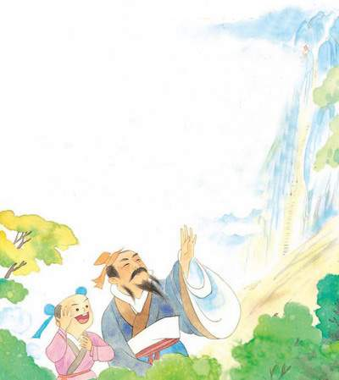
咏华山
huà

Slide 2
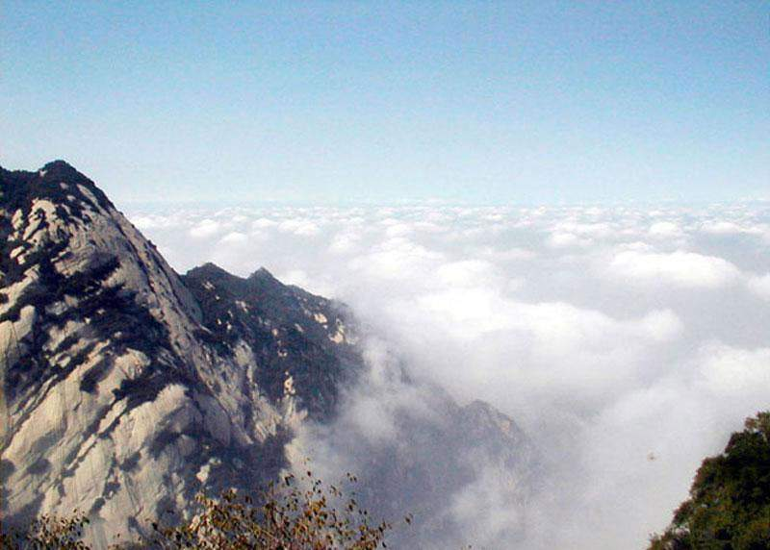
咏 华 山

Slide 3

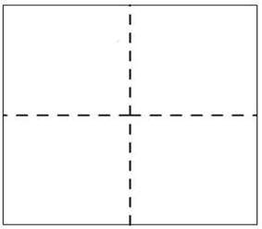
论文范文网http://www.lunwen115.com
认一认
yǒng
yán
jiān
咏
沿
艰
nán
dǐng
jīn
难
顶
禁

Slide 4
yín
sòng
zàn
sòng
kòu
吟
诵
赞
宋
寇

Slide 5
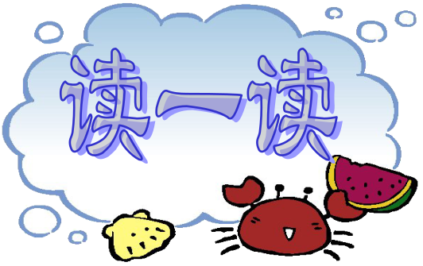
huà
jiān
yǔ
华
间
与
(华山)
(中间)
(与其)

Slide 6
qí
chēng
dài
suì
齐
称
代
岁
(一齐)
(称赞)
(年代)
(岁月)

Slide 7

写一写
与代岁
华齐间称

Slide 8
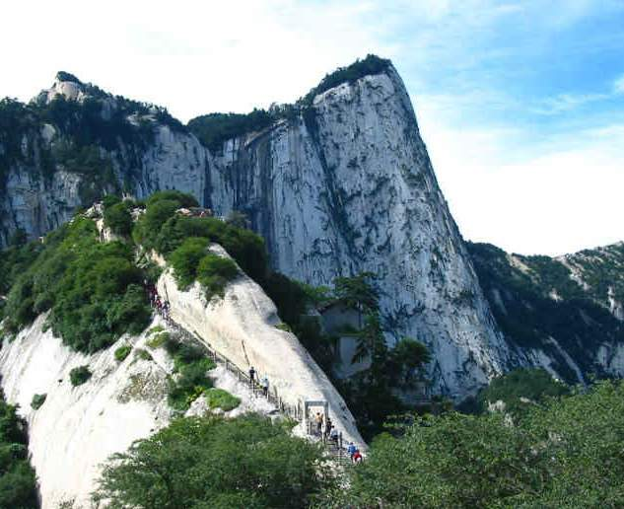

Slide 9
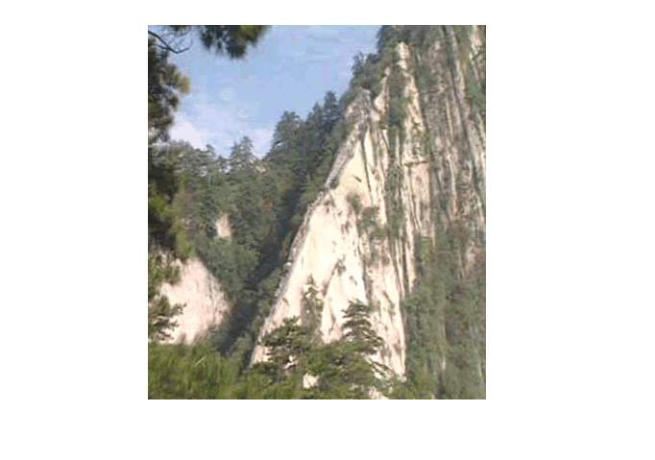
他们沿着山路艰难地爬上山顶。

Slide 10
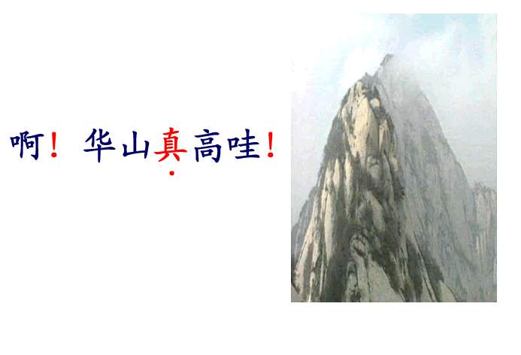
论文范文网http://www.lunwen115.com

Slide 11
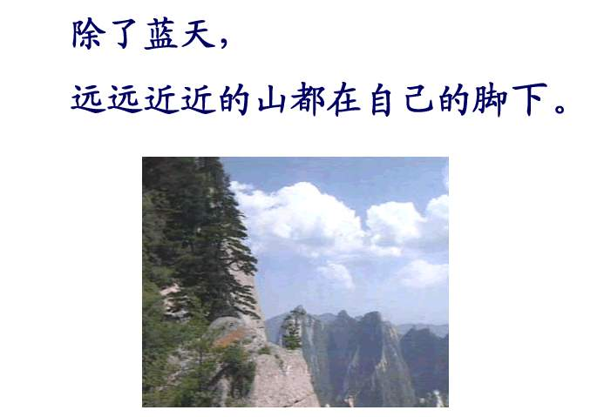

Slide 12
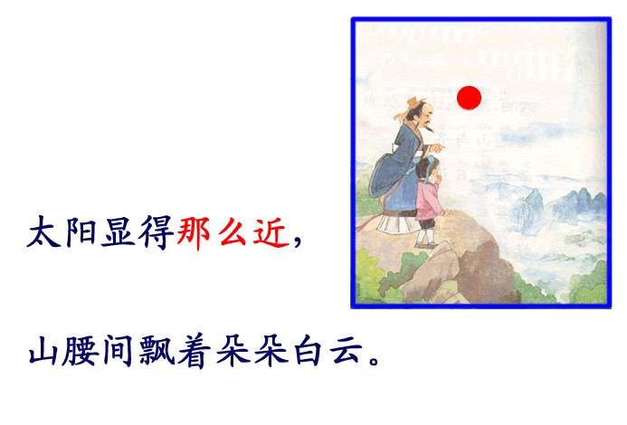

Slide 13
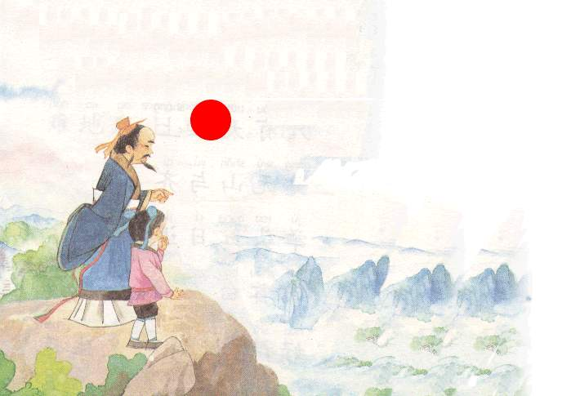
只有山在上，更无山与齐。举头红日近，回首白云低。

Slide 14
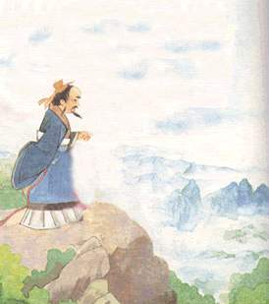
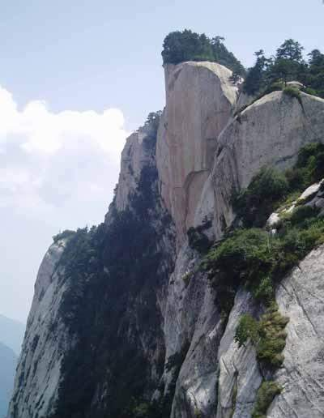
“好诗！好诗！”先生连连点头称赞。

Slide 15
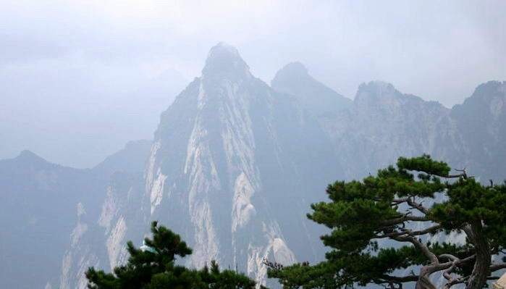
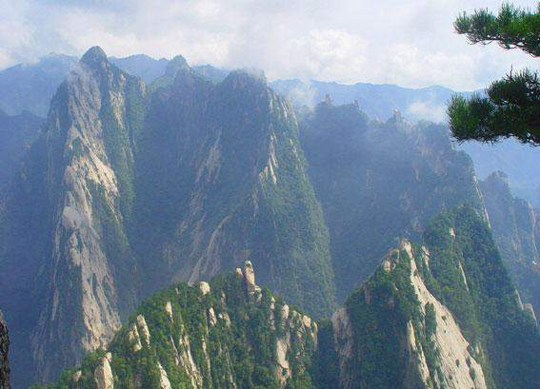
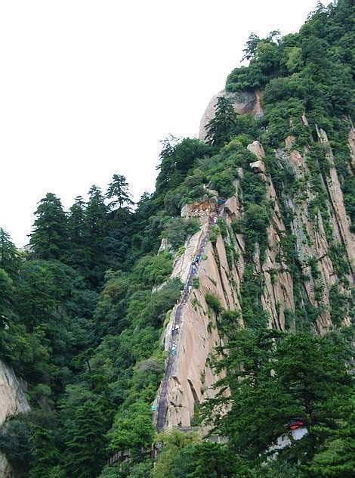
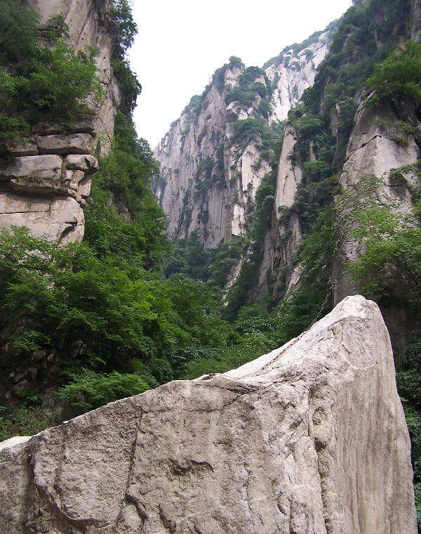
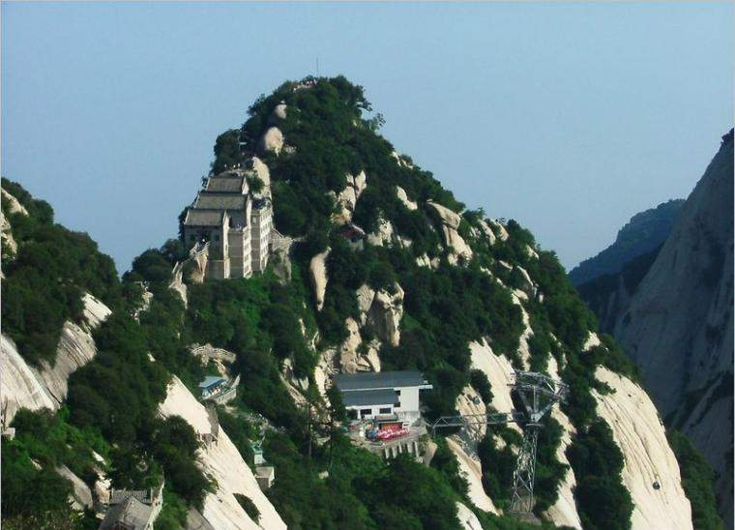
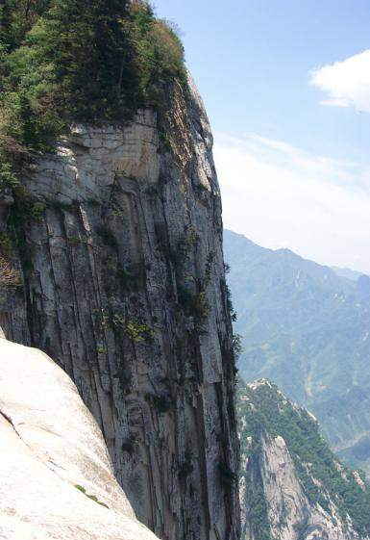
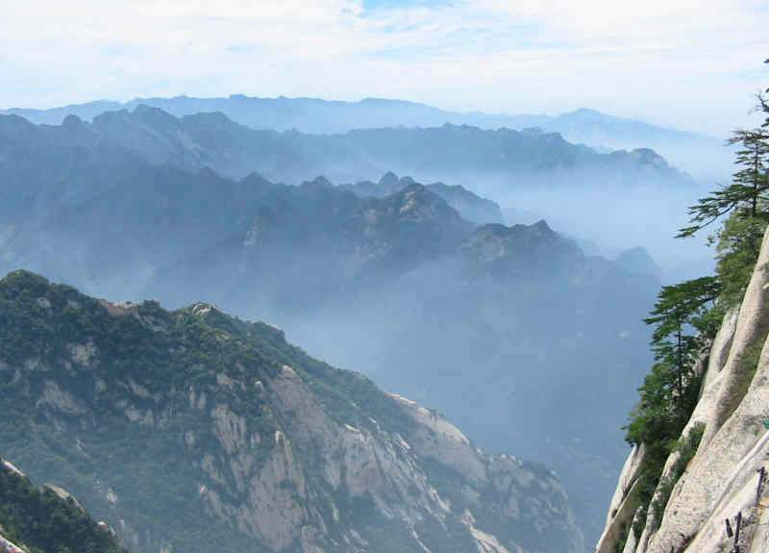
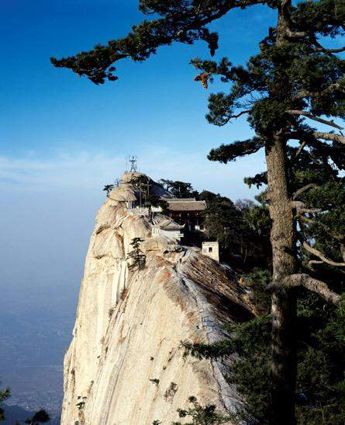

Slide 16
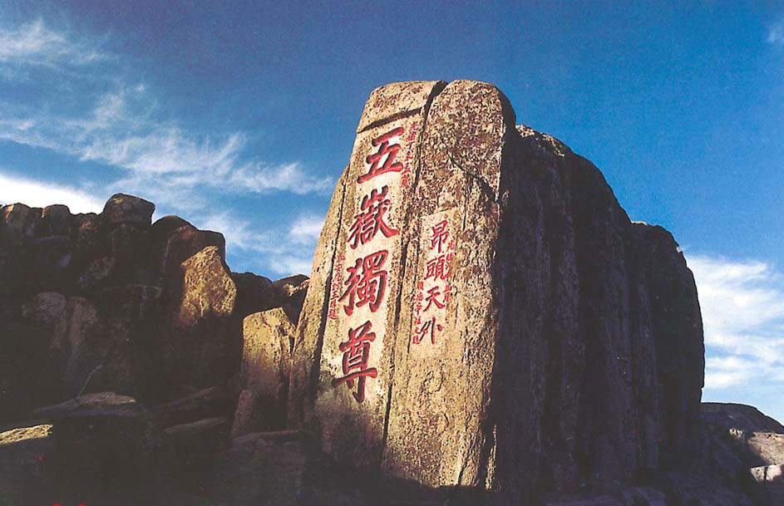
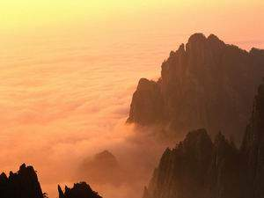
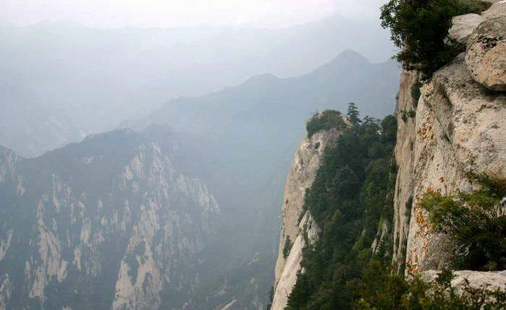
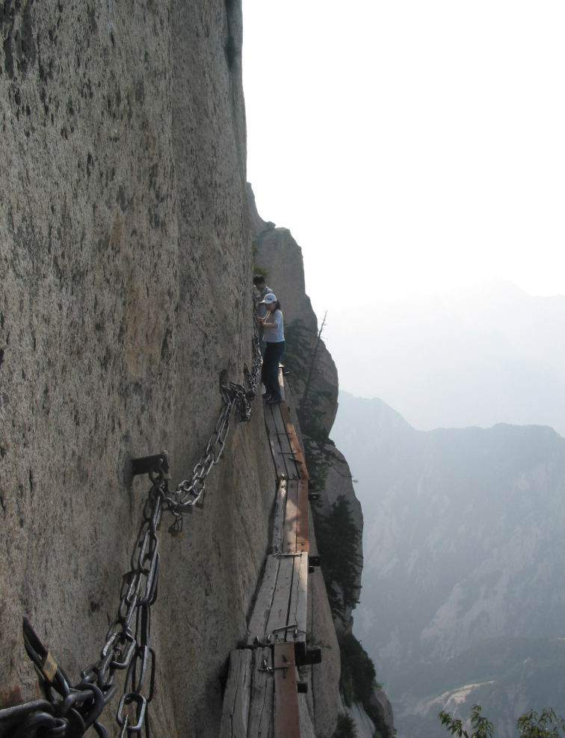
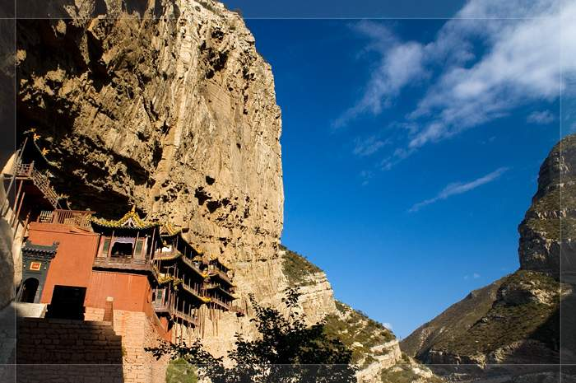
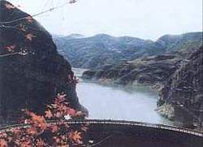
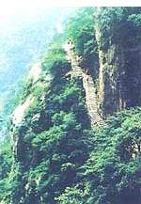
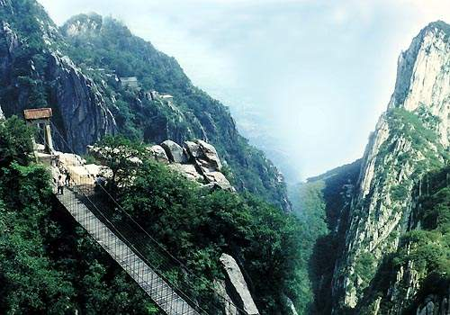
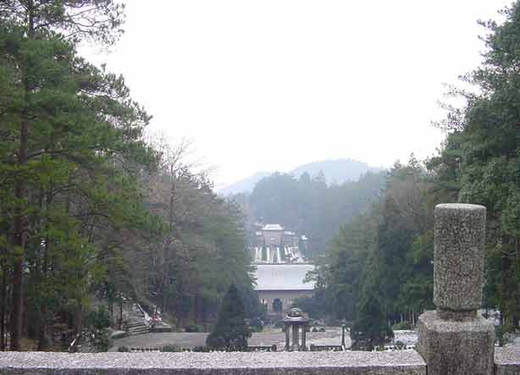
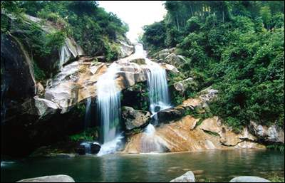
华山
华山
衡山
泰山
嵩山
嵩山
泰山
恒山
恒山
衡山

Slide 17
题西林壁
宋 苏轼
横看成岭侧成峰，
远近高低各不同。
不识庐山真面目，
只缘身在此山中。

Slide 18
再见
易百特教师网提供中小学各种教学课件，全部免费，直接下载

